Slide 1


GNLPDA
COVNNEC-App
Instituto de Investigaciones en Inteligencia Artificial
Maestría en Inteligencia Artificial
Research Group on Computer Vision, Neural Networks
Evolutionary Computation and Applications
Presenta: Angel García Báez
Director: Héctor Gabriel Acosta Mesa
Codirector: Adriana Laura López Lobato

Slide 2
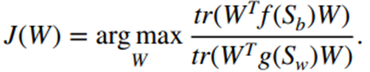
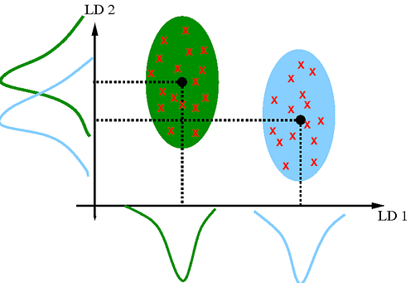
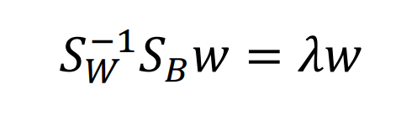
Discriminante lineal clásico
Si P>N SSS problem

Slide 3
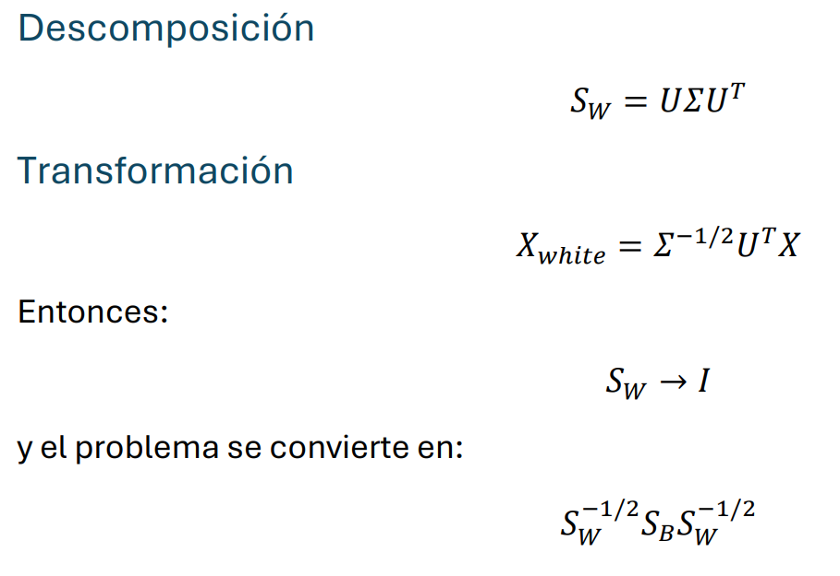
Discriminante lineal “mejorado”
Descomposición y blanqueamiento de SW
Estabilidad numérica frente a SSS problems

Slide 4
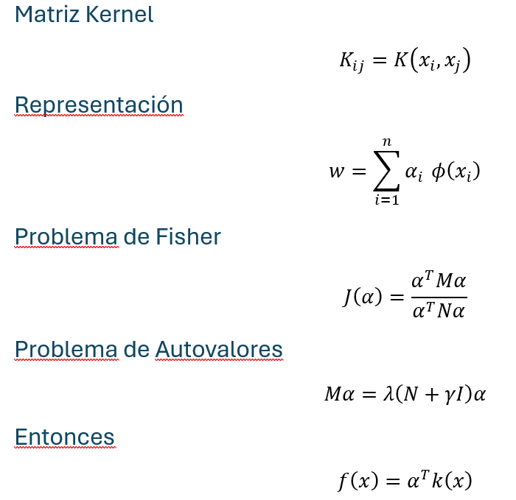
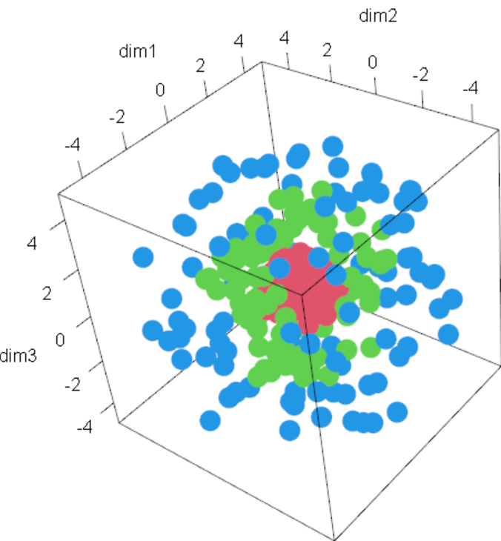
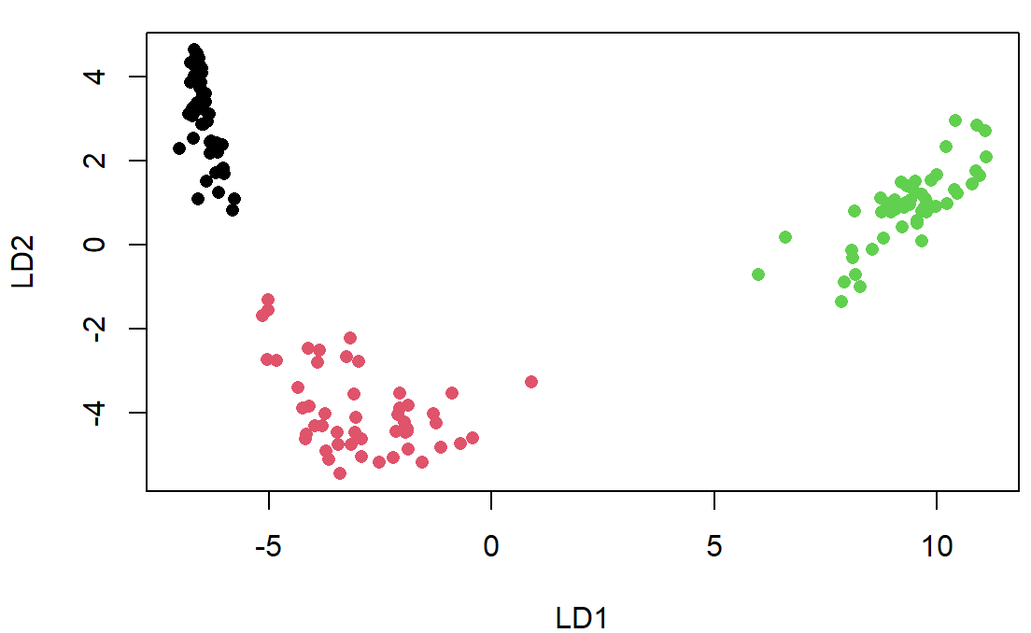
Kernel Fisher Discriminant Analysis
Estabilidad numérica frente a SSS problems

Slide 5
Batería de casos para simular (cebollas)
Case | Observations | Attributes | Atr. Pol. Exp. (2) | Class | Samples by class
1 | 150 | 3 | 9 | 3 | 50
2 | 150 | 10 | 65 | 3 | 50
3 | 15 | 3 | 9 | 3 | 5
4 | 15 | 10 | 65 | 3 | 5
5 | 15 | 15 | 135 | 3 | 5
6 | 15 | 17 | 170 | 3 | 5
 | More Observations than variables. Avoid SSS problems.
 | More Variables than observations in the espansion. Possible SSS problems.
 | More variables than observations. SSS problems guaranteed.

Slide 6
Batería de casos para simular
Obs. | X₁ | X₂
1
2
3
4
5
6
Obs. | X₁ | X₂ | X₁² | X₁X₂ | X₂²
1
2
3
4
5
6

Slide 7
Diagnósticos del LDA clásico
Case | Result | SW Range | No. Vars | Sw Condition | Complex Numbers
1 | OK | 9 | 9 | 25.25 | 1.1429e-16
2 | OK | 65 | 65 | 1271.8 | 1.4452e-15
3 | OK | 9 | 9 | 1385.8 | 6.0615e-15
4 | Sw singular | 12 | 65 | 2.88137E+21 | NA
5 | Sw singular | 12 | 135 | 2.53646E+19 | NA
6 | Sw singular | 12 | 170 | 2.24602E+20 | NA

Slide 8
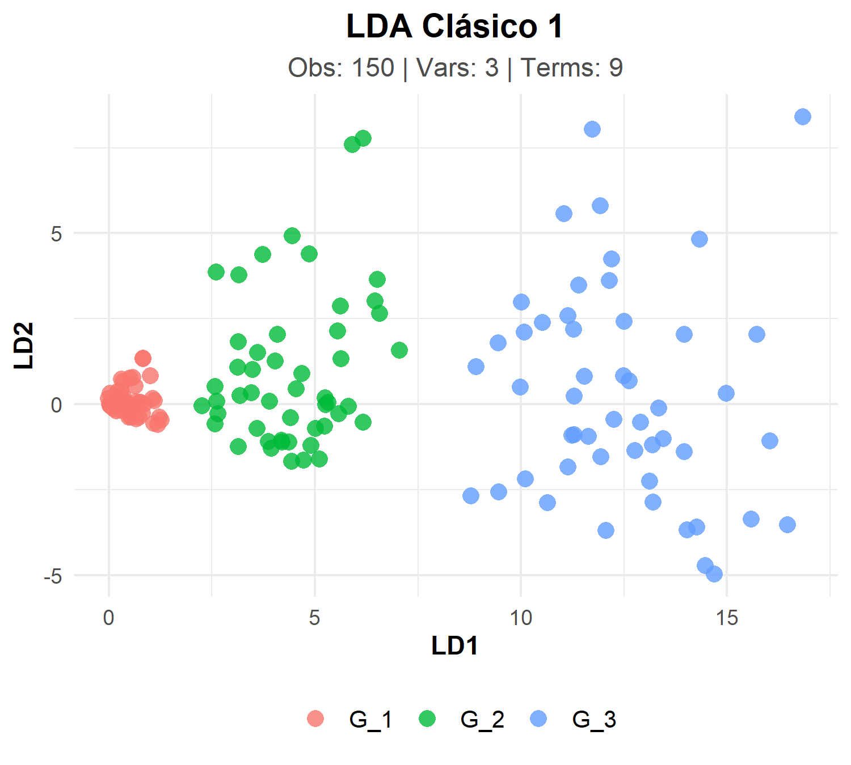
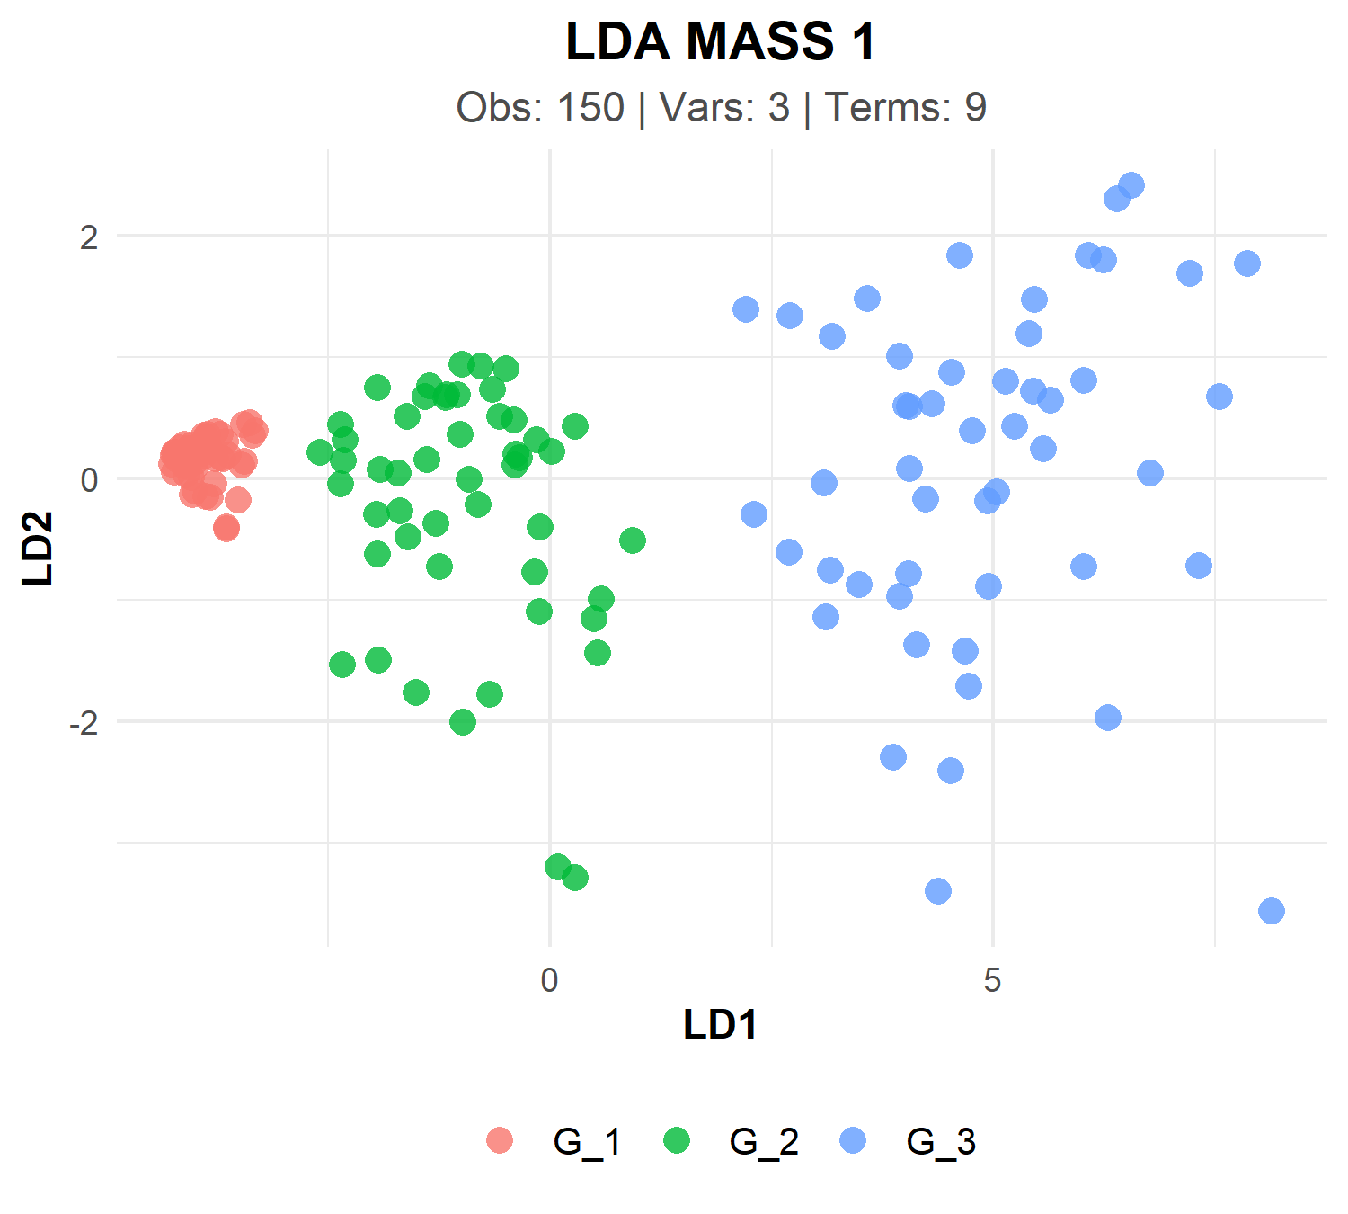
Comparativa entre LDA y LDA mejorado

Slide 9
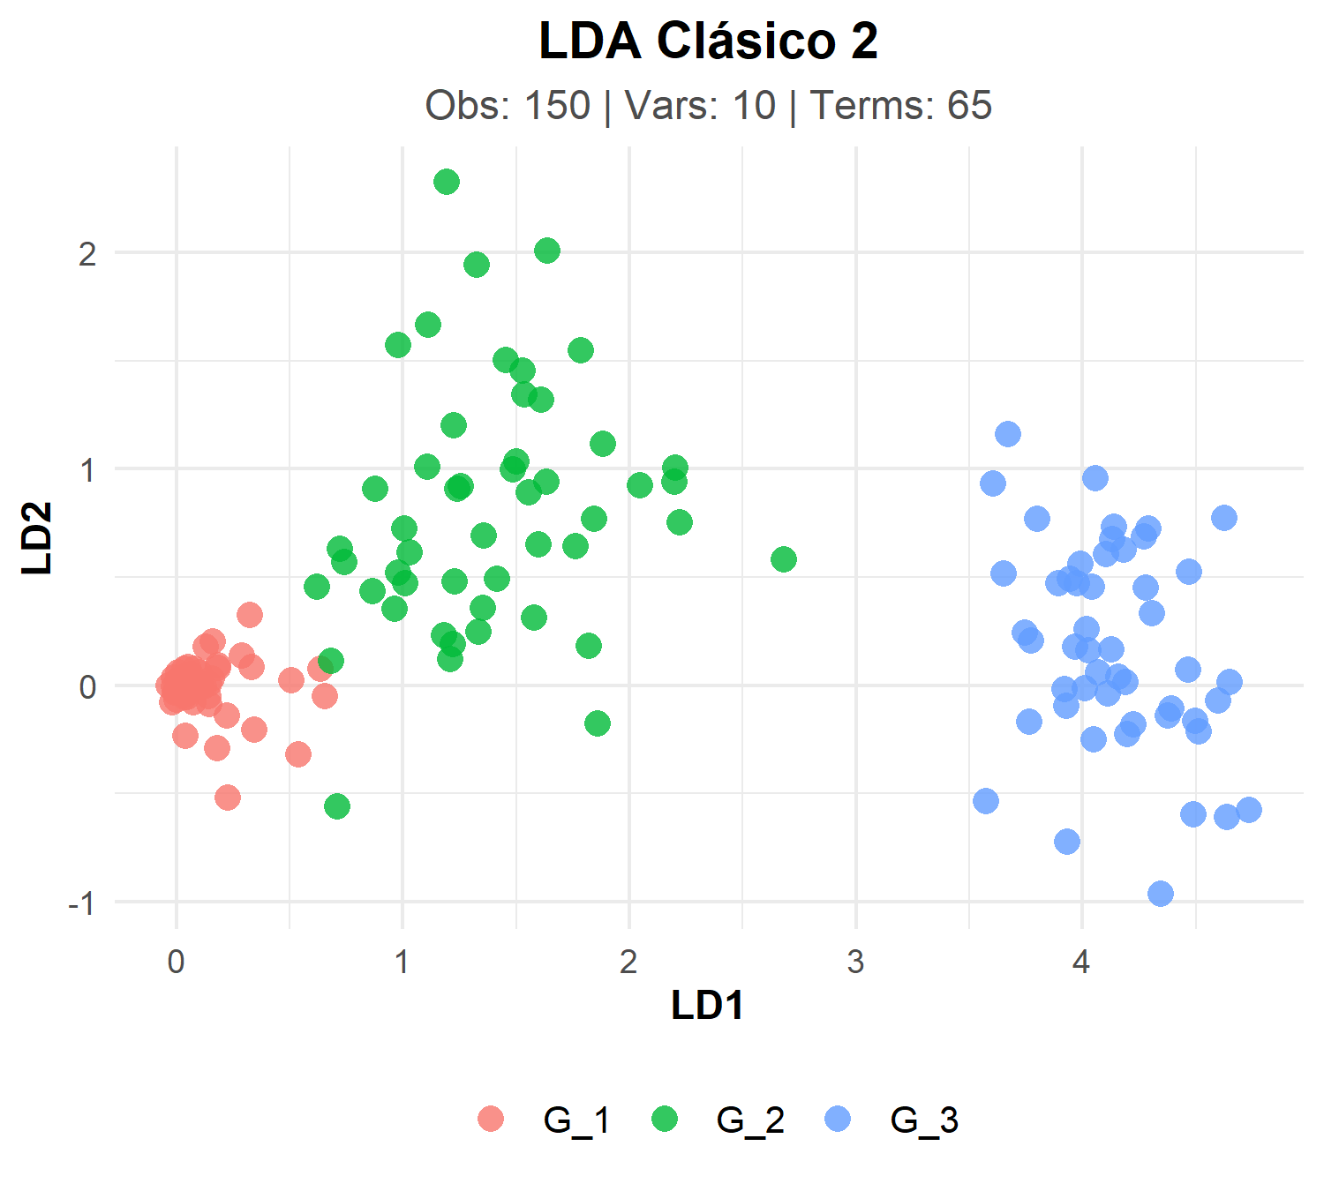
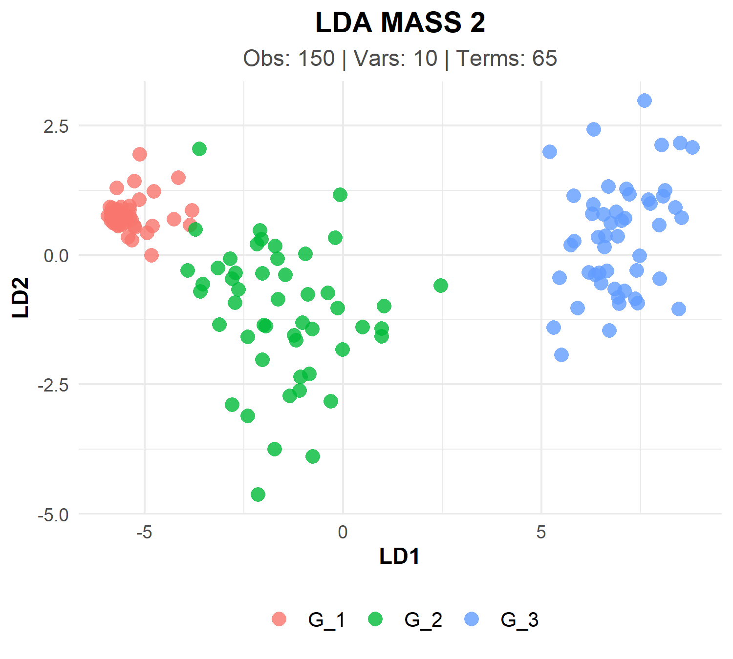
Comparativa entre LDA clásico y LDA mejorado

Slide 10
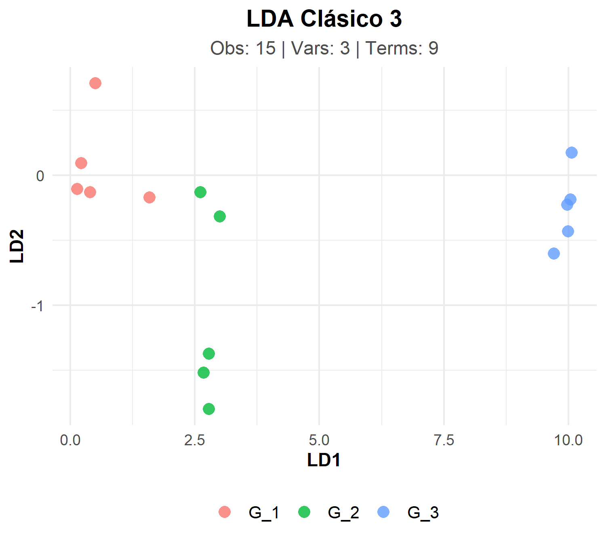
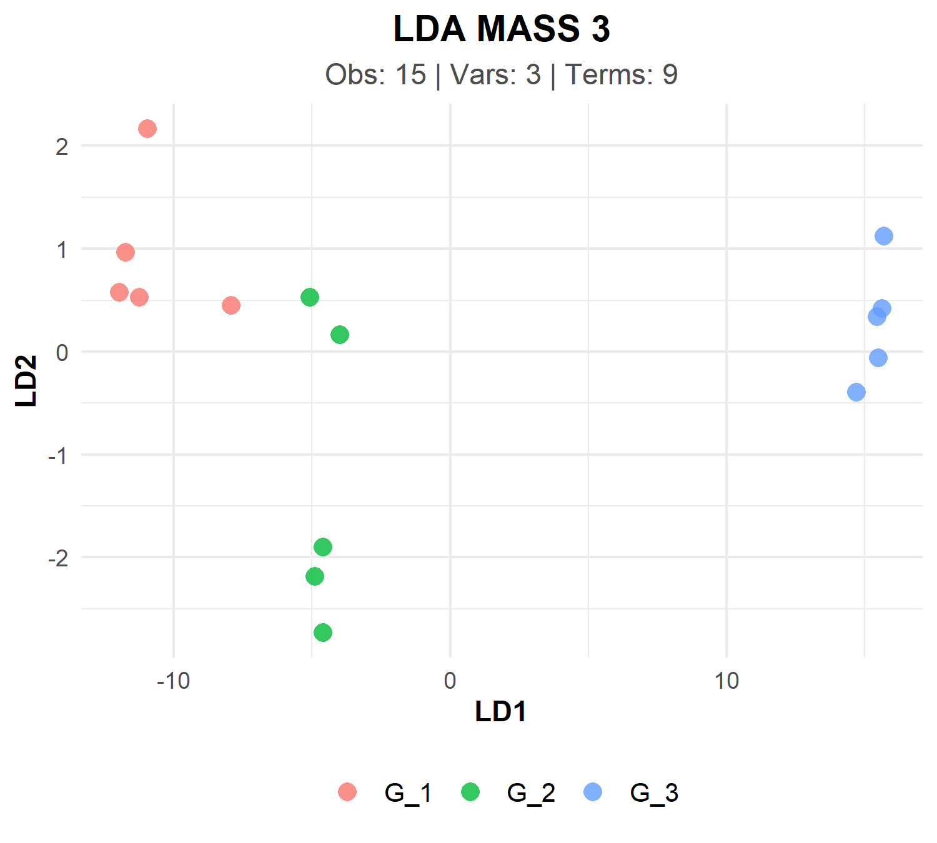
Comparativa entre LDA clásico y LDA mejorado

Slide 11
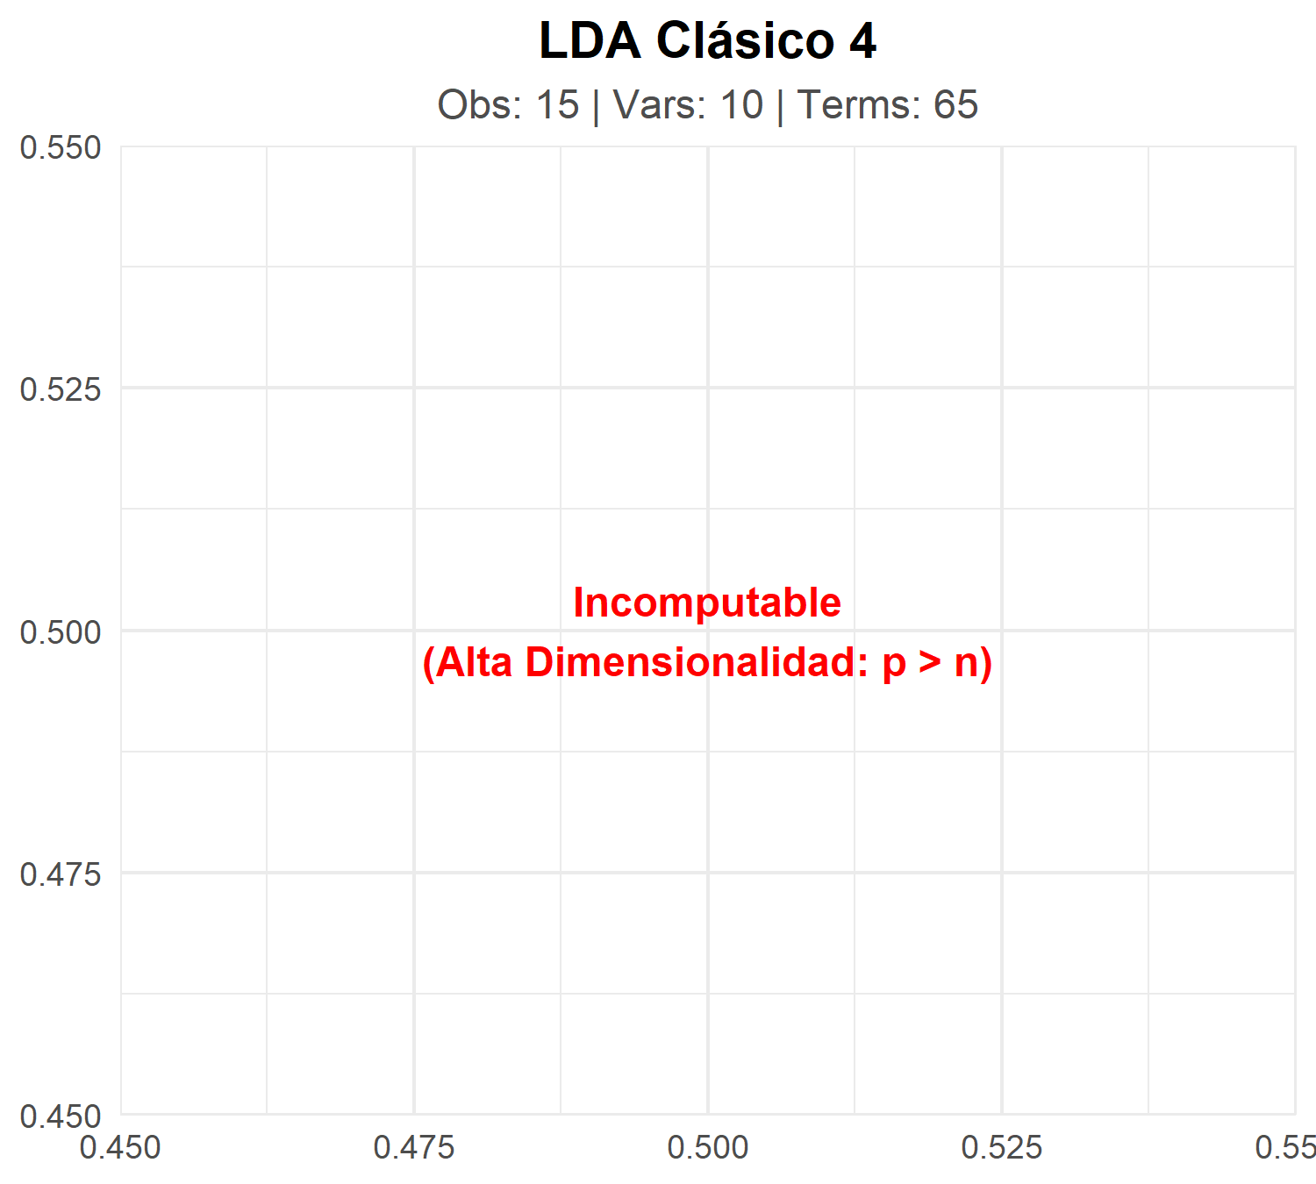
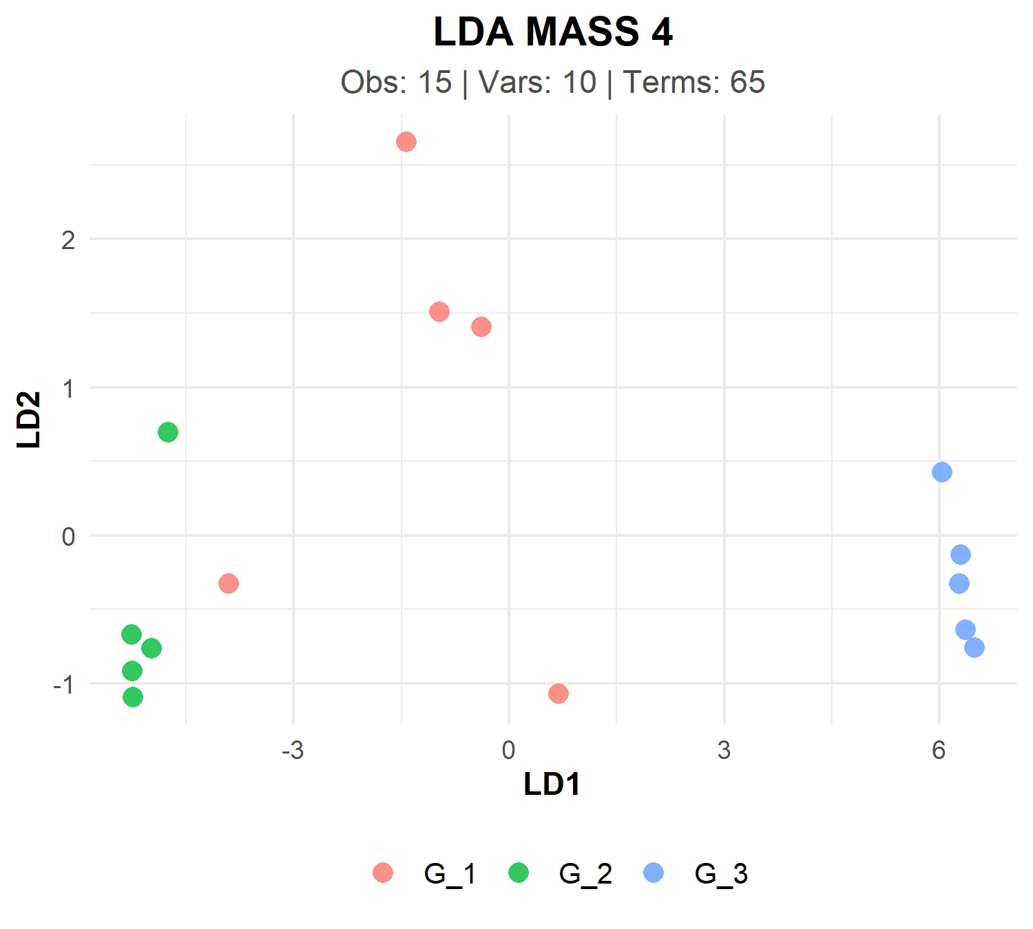
Comparativa entre LDA clásico y LDA mejorado

Slide 12

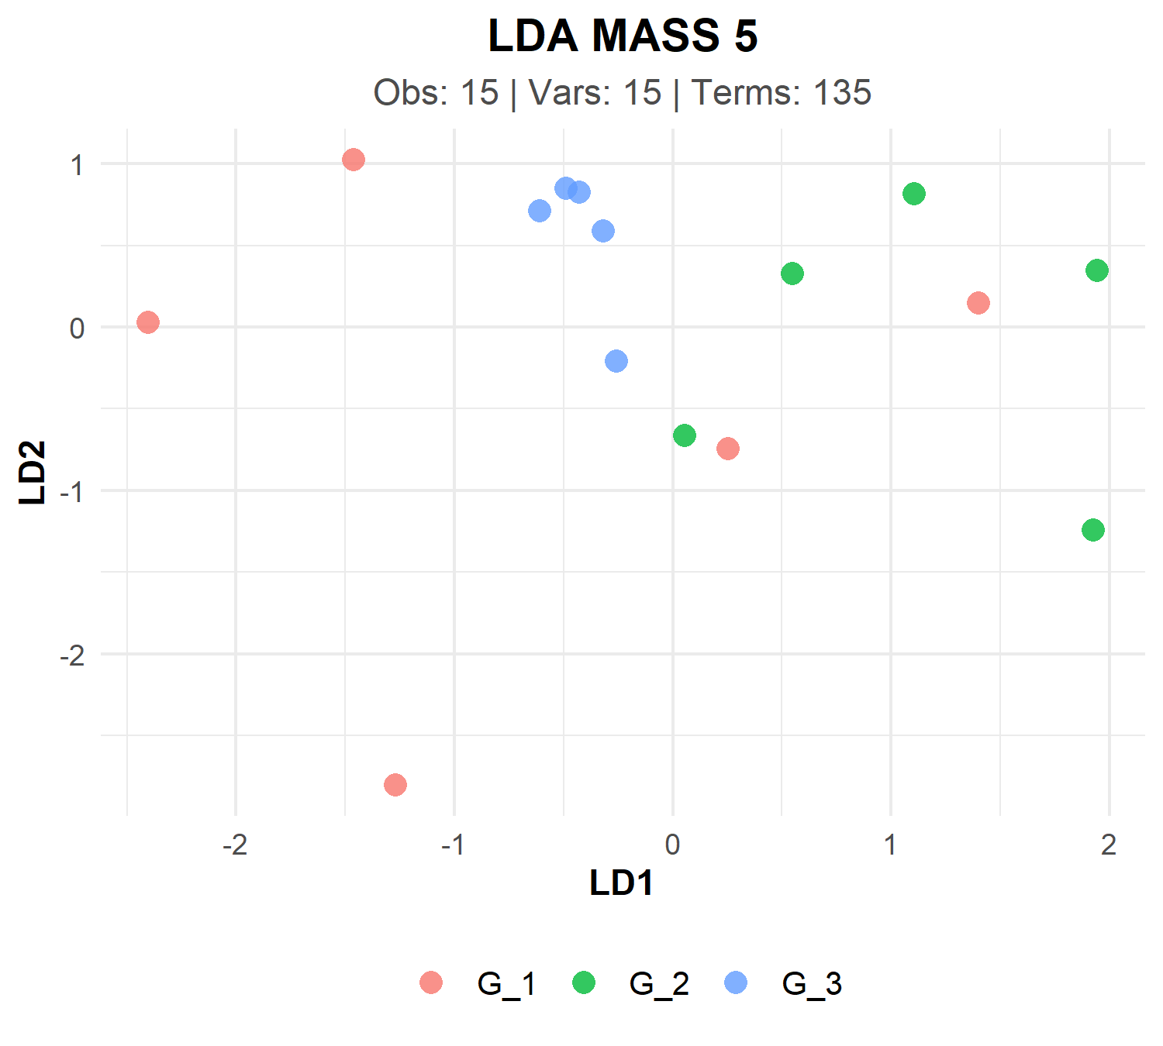
Comparativa entre LDA clásico y LDA mejorado

Slide 13

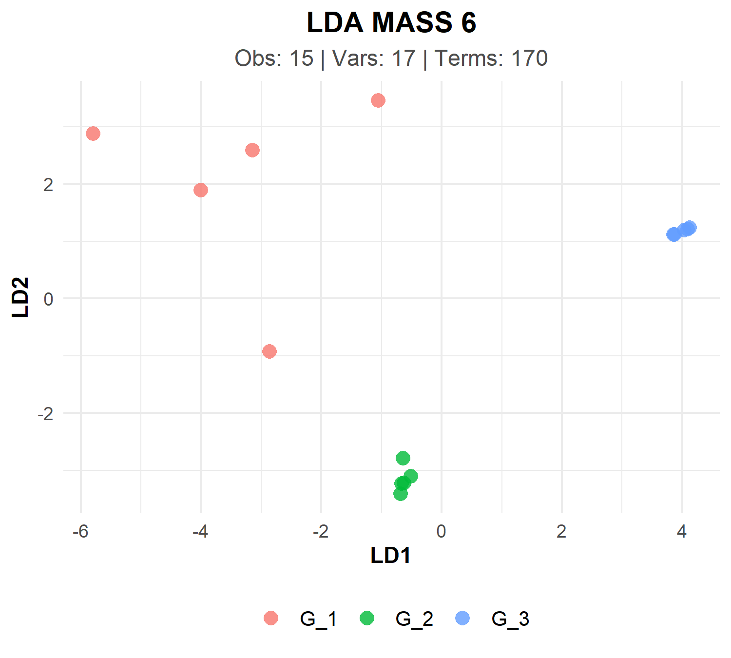
Comparativa entre LDA clásico y LDA mejorado

Slide 14
Kernel Fisher Discriminant Analysis
Estabilidad numérica frente a SSS problems

Slide 15
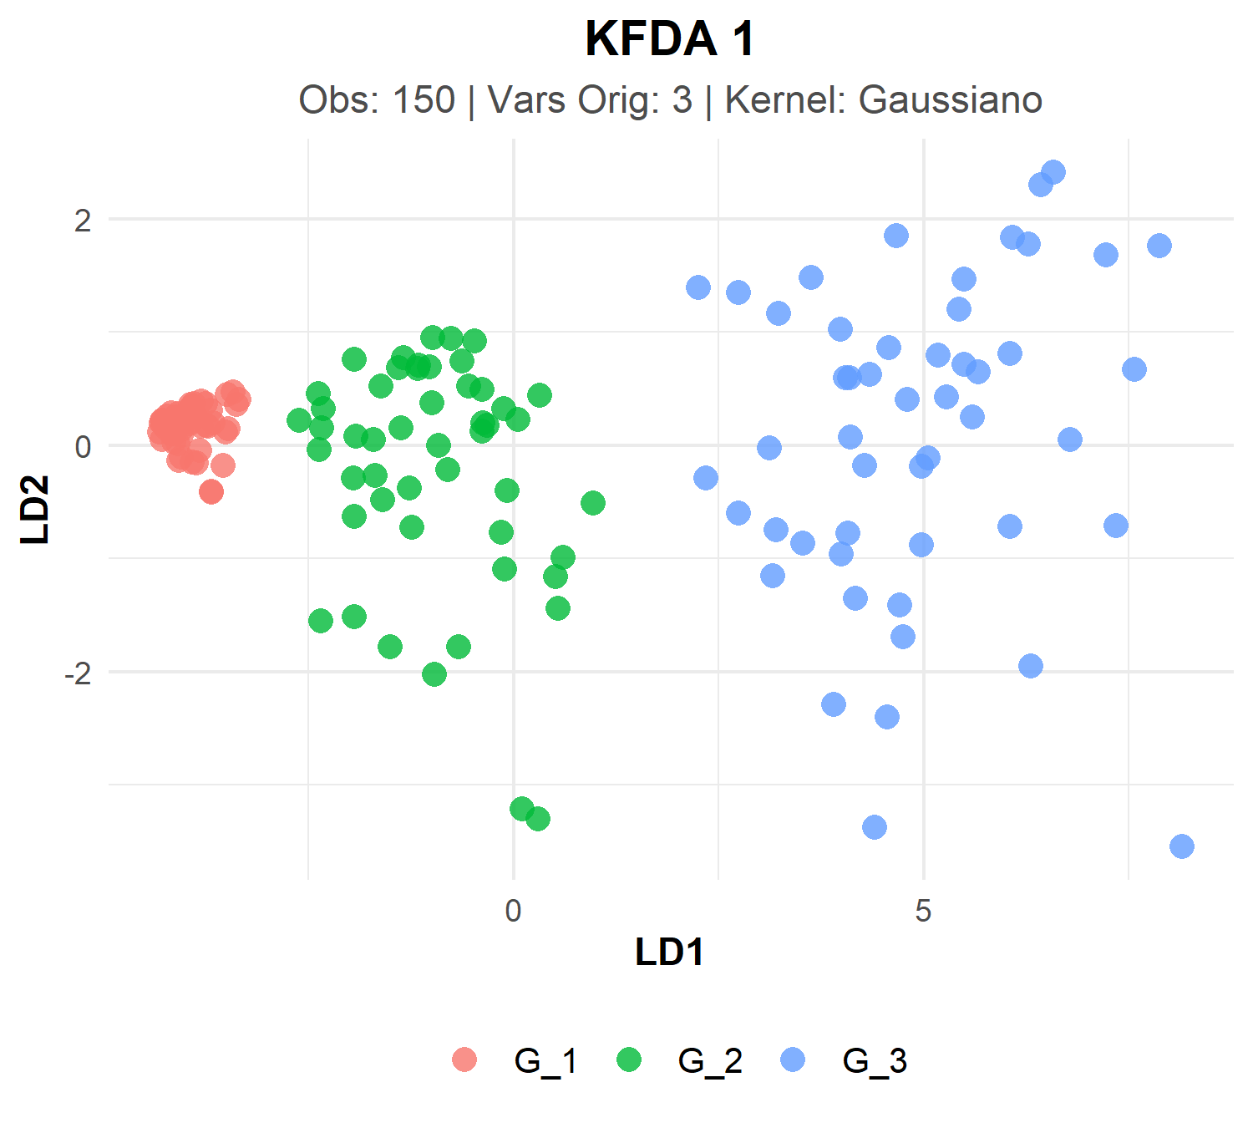
Comparativa entre LDA mejorado y el KFDA

Slide 16
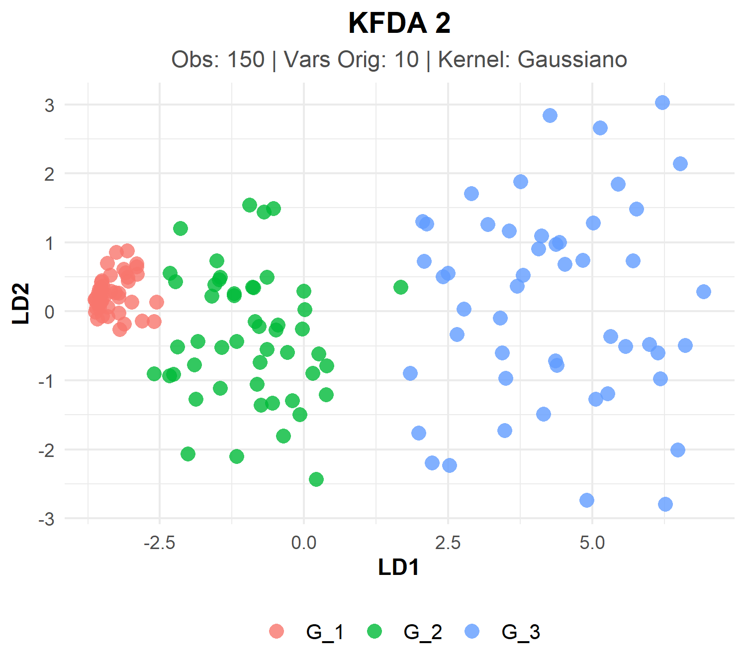
Comparativa entre LDA mejorado y el KFDA

Slide 17
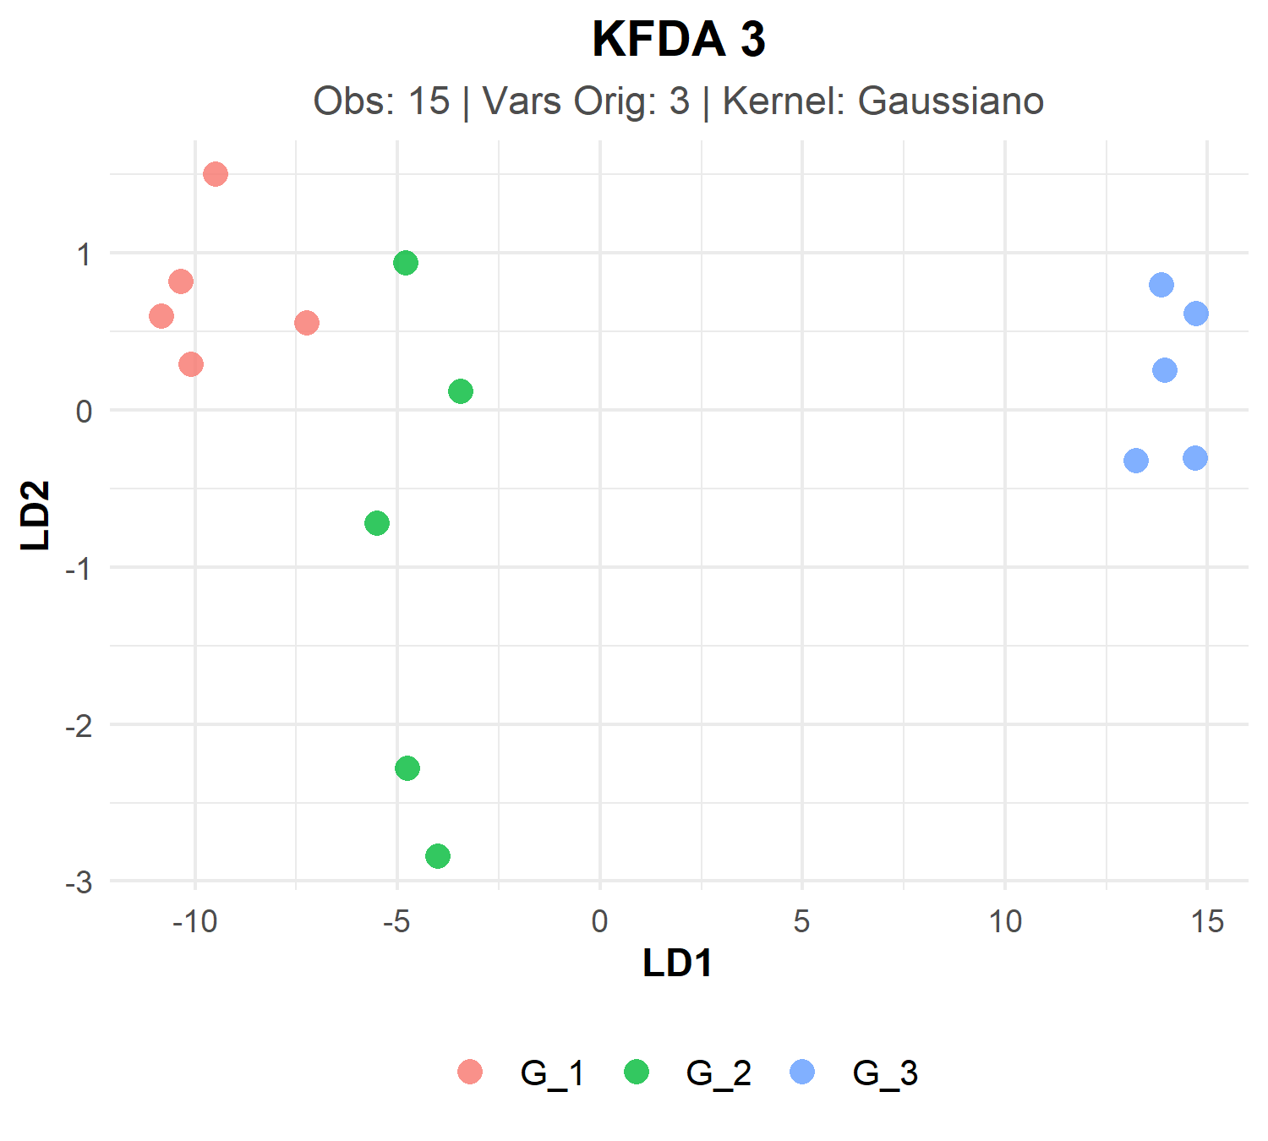
Comparativa entre LDA mejorado y el KFDA

Slide 18
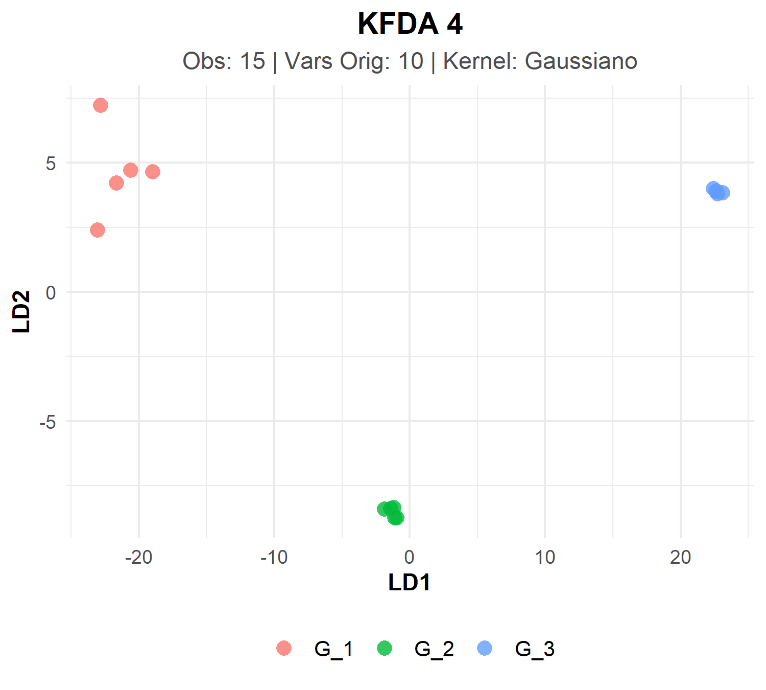
Comparativa entre LDA mejorado y el KFDA

Slide 19
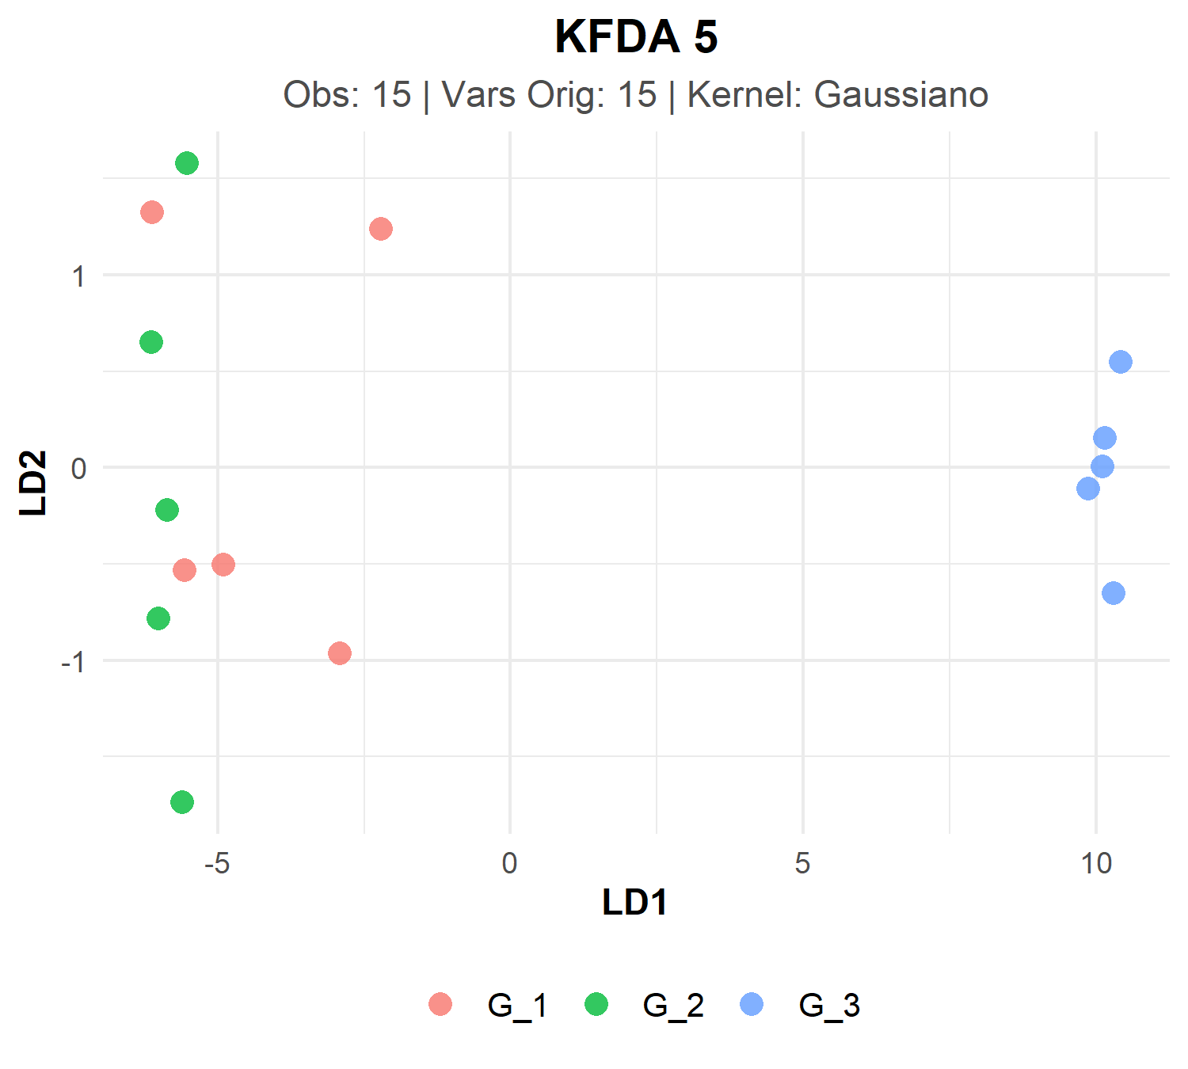
Comparativa entre LDA mejorado y el KFDA

Slide 20
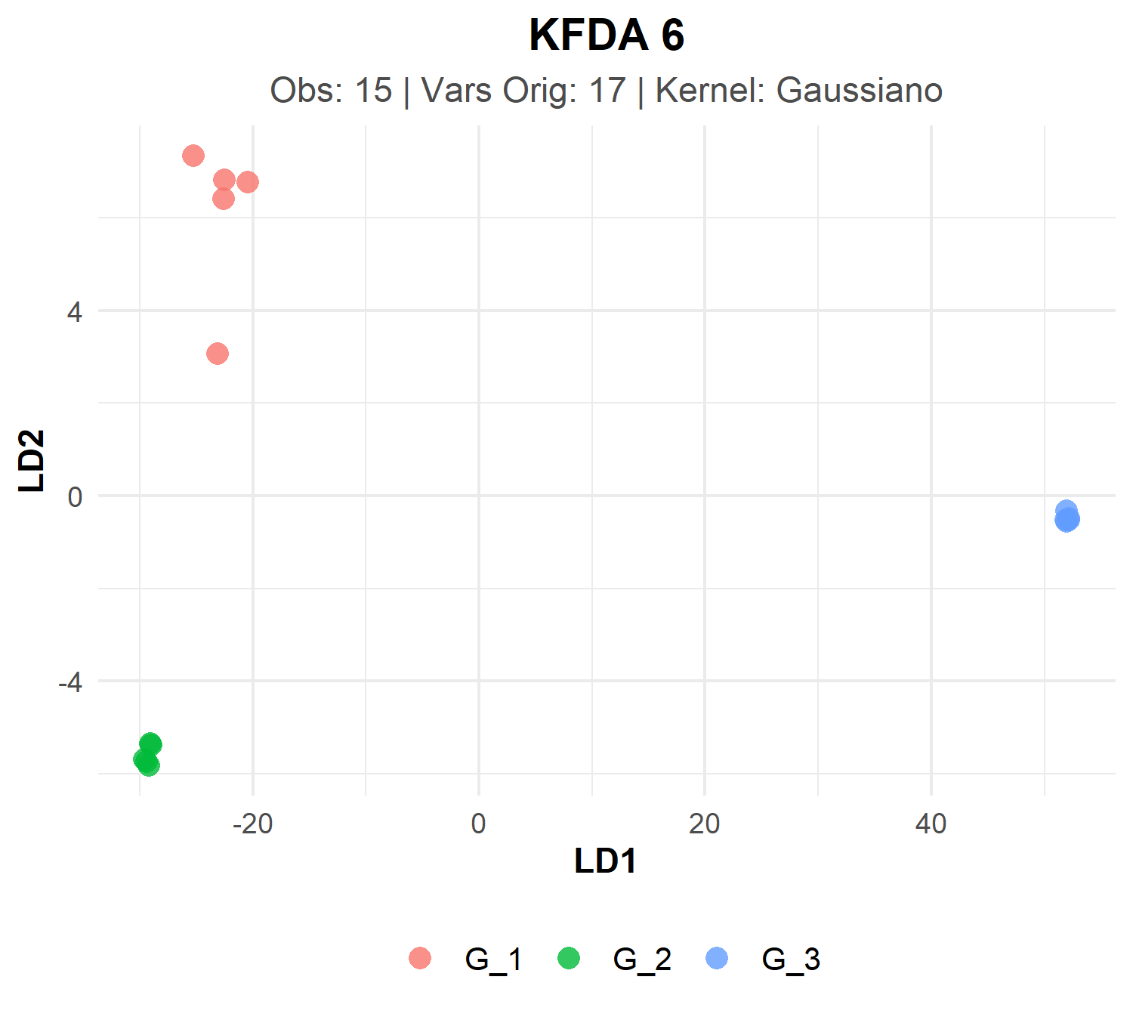
Comparativa entre LDA mejorado y el KFDA

Slide 21
Comparativa entre LDA mejorado y el KFDA

